Slide 1


Cuidar mi mente, cuidar mi camino 🌱
Semana 12 – Reflexión personal
Por Melanie Nieves, Estudiante de Diseño y Desarrollo de Software
por Melanie Alejandra Nieves Chavez

Slide 2





¿Cómo sé que estoy llegando a mi límite? 🔦
Cansancio profundo
Aunque duerma lo suficiente.
Frustración y falta de concentración
Dificultad para mantener el enfoque.
Irritabilidad
Reacciones negativas inesperadas.
Deseo de aislarme
Estrés generalizado.

Slide 3





¿Qué me ayuda a sentirme mejor? 🌈
Música relajante
Respiración profunda
Caminar y aire libre
Sonidos que calman la mente.
Pocos minutos bastan.
Conexión con la naturaleza.
Hablar con alguien
Compartir lo que siento.

Slide 4
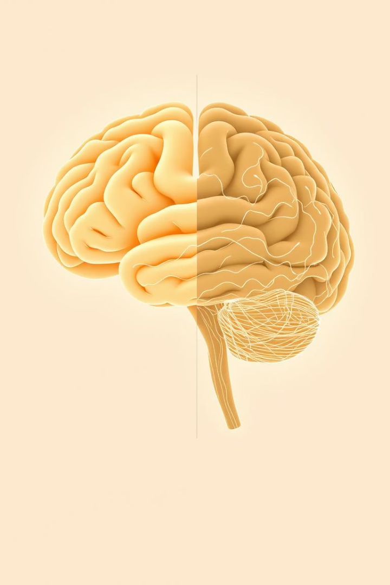
¿Cómo afecta mi bienestar emocional? 🧠
"Cuando estoy bien, todo fluye. Cuando estoy mal, me bloqueo y dudo de mí misma."
💡 Cuidarme no es un lujo, es necesario para mi rendimiento y creatividad.

Slide 5




Mi mini plan de autocuidado 💖
Alerta emocional
Agotamiento mental post-clases.
Acción simple
Música suave y escribir algo bueno del día.
Recordatorio
"Respira, no tienes que poder con todo a la vez."

Slide 6

Cierre 🌻
✨ "Estoy aprendiendo a cuidar de mí, poquito a poquito. Porque si me cuido, también puedo cuidar mejor a los que quiero." 💗

